Slide 1
第2章 概率基础 (2)
生 物 统 计 学
彭司华
2020年2月

Slide 2
2.3 抽样分布
2.3.1 统计量的概念
统计推断中，建立的样本各种函数，包含有关总体信息，这种样本函数称为统计量
设（X₁，X₂，…，X_{n}）是来自总体X的一个样本，g（X₁，X₂，…，X_{n}）是不包含任何未知参数的样本函数，则称g（X₁，X₂，…，X_{n}）为统计量
统计量g（X₁，X₂，…，X_{n}）作为随机变量，也有自己的概率分布，我们常将统计量的概率分布称为抽样分布。当总体的分布已知时，抽样分布是确定的

Slide 3
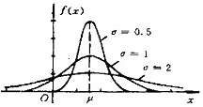
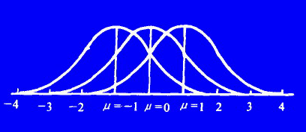
正态分布
概率密度函数
其中μ，σ为常数，且σ＞0，则称X服从参数为μ,σ²的正态分布，记为X~N（μ,σ²）
特征
① 曲线为一个单峰钟形曲线，关于x=μ对称。
② 曲线在x=μ处，达到最高点，然后往左右两个方向下降，无限逼近x轴。
③ 曲线在x=μ±1σ处各有一个拐点。
④ 曲线以参数μ，σ²的不同而表现为一系列曲线。其中μ决定曲线在x轴上的位置； σ²决定曲线的形状，σ²越小，曲线越陡峭，σ²越大，曲线越平坦。

Slide 4
标准正态分布及其概率计算
平均数μ=0，方差σ² =1的正态分布，其概率密度用 表示，即
分布函数用F（u）表示
一般正态分布 的标准化处理
若随机变量X~N（μ，σ²），则随机变量
将一般正态变量转换成标准正态变量

Slide 5
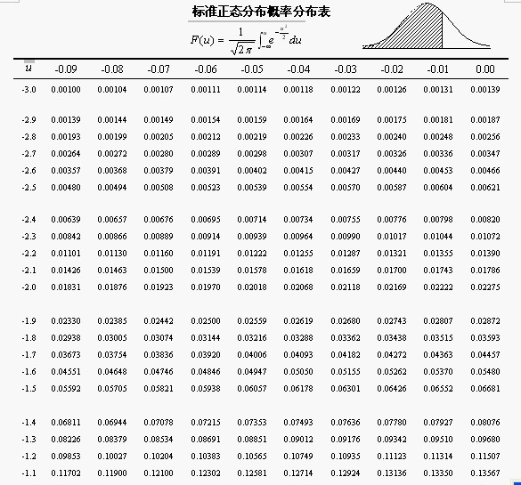

Slide 6
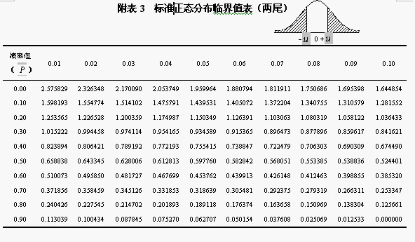

Slide 7
例2.7 （1）设U ~N（0，1），求P（U≤－1.64），P（U≥2.32），P（|U|≥1.96）与P（|U|≤2.58）；
（2）设X ~ N(μ,σ²)，求P(| X－μ|≤1σ)，P(| X－μ|≤2σ)与P(| X－μ|≤3σ） 。
解: (1) P（U≤－1.64）=F（－1.64）=0.05
P（U≥2.32）=1－P（U≤2.32）=1－F（2.32）=1－0.9898=0.01
P（|U|≥1.96）=P（U≤－1.96）+P（U≥1.96）=2P（U≤－1.96）
=2F（－1.96）=2×0.025=0.05
P（|U|≤2.58）=P（－2.58≤U≤2.58）
=F（2.58）－F（－2.58）=0.99506－0.00494=0.99

Slide 8
(2)

Slide 9
例2.8 某场养殖扇贝，其壳长符合正态分布，具有平均数60mm，标准差8mm。若规定壳长在60±4mm之间的扇贝为合格品，求：①扇贝的合格率；②取出3只扇贝，至少有1只是不合格的概率。
解:① 设扇贝的壳长为随机变量X，则X ~ N（60，8²）。因此，扇贝的合格率为：
= P（|U|≤0.5）
=P（－0.5≤U≤0.5）
=F（0.5）－F(－0.5)
=0.69146－0.30854
=0.3829

Slide 10
② 由于合格与不合格为对立事件，故任一扇贝不合格的概率
p=1－0.3829=0.6171
设随机变量Y表示3只扇贝中不合格的只数，则Y ～B（3，0.6171）。故任取3只扇贝中至少1只不合格的概率为：

Slide 11
0—1分布
若随机变量X只能取0，1两个值，且P（X=1）=p，P（X=0）=1－p=q（0＜p＜1），则称X服从参数为p的0—1分布;
若一随机试验只有两种可能结果，则称该试验为伯努利（Bernoulli）试验.

Slide 12
0—1分布

Slide 13
二项分布（Binominal Distribution）
独立重复进行n次伯努利试验称为n重伯努利试验 ,在n重伯努利试验中，A出现的次数设为X，则随机变量X的分布律为
其中0＜p＜1，称X服从参数为n，p的二项分布或伯努利分布，记为X~B（n，p）
当n=1时，二项分布即为0—1分布

Slide 14
二项分布（Binominal Distribution）

Slide 15
二项分布（Binominal Distribution）

Slide 16
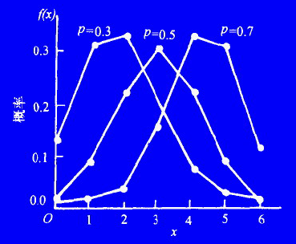
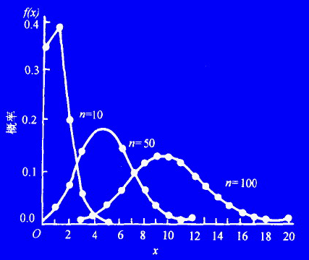
(1)当p值较小且n值不大时图形是偏倚的。随着n值的增大，分布逐渐趋于对称
(2)当p≠q时，分布图为偏态; p值趋于0.5,分布趋于对称,p、q相差越小，n越大，图形的对称性越强;当p=q时即,p=0.5,分布图对称.
(3)当n适当大，如大于30，p值又不过于小，并且np与nq均不小于5时，二项分布将趋近于正态分布。但当n很大，p很小时，二项分布则趋近于泊松分布

Slide 17
例2.9 某养殖场鱼烂腮病的发生率为0.8，求在随机抽取的10尾鱼中，① 恰有4尾发病的概率；② 最多有8尾发病的概率；③ 发病的平均尾数与方差。
解:设10尾中发病的尾数为随机变量X，则X~B（10，0.8）。
① 恰有4尾发病的概率

Slide 18
② 最多有8尾发病的概率
P（X≤8）=1－P（X＞8）
③ 发病的平均尾数与方差分别为
μ=np=10×0.8=8（尾）
σ²=npq=10×0.8×0.2=1.6(尾²)

Slide 19
二项分布的正态近似
概率论证明:当n→∞时,二项分布B(n,p)趋于正态分布N(np,npq).
一般当n≥30，p值又不过于小,通常p＞0.1，并且np与nq均不小于5时，此结论可近似应用.
或:

Slide 20
例2.10 某渔业公司共有渔轮100艘,各船都有90%的把握完成全年的生产任务,问该公司有90%以上船完成全年生产任务的概率为多少?
解:设完成全年生产任务的船数为X,则X～B(100,0.9),则
正态近似: np=100·0.9=90,npq=100·0.9·0.1=9

